Slide 1

Projet 2 :
Jessy Kennel

Slide 2
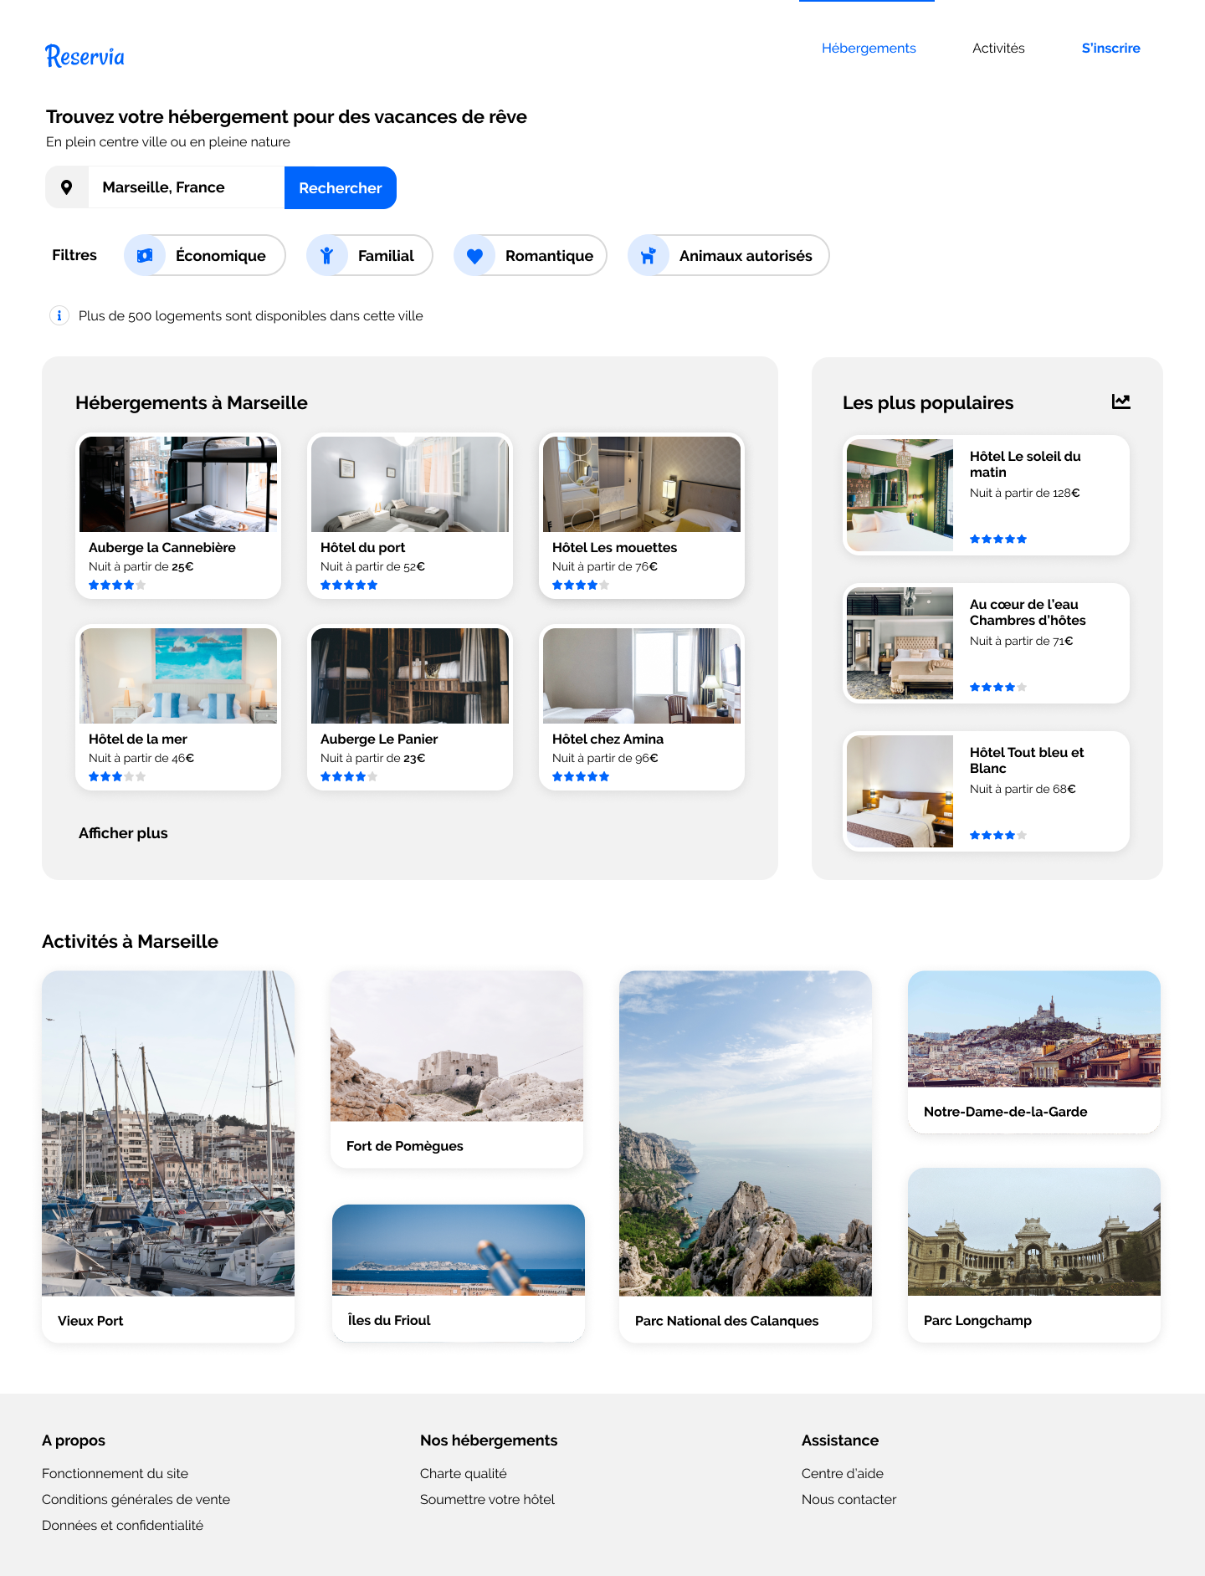
Maquette demandée

Slide 3
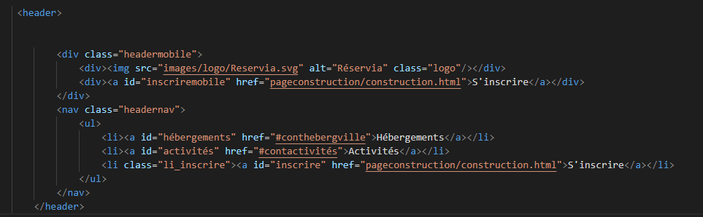
Header
Class « headermobile » pour le logo reservia avec logo inséré

